Slide 1
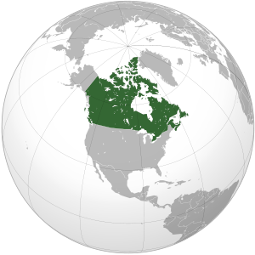
Канада

Slide 2

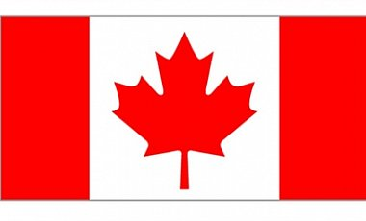
Прапор
Герб

Slide 3
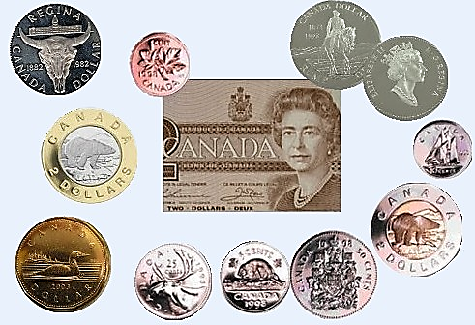
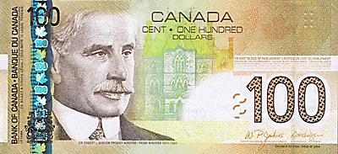
Візитна картка Канади
Площа - 9,97 млн. кв. км.
Населення – 33,7 млн. чол.
Складається з трьох частин: Центральна, штат Аляска, штат Гаваї.
Столиця - Оттава
Державний лад: країна у складі Співдружності (Британської),
федерація, прем'єр-міністр -Стівен Гарпер
Склад території: 10 провінцій, 2 території (Юкон, Північно-Західні території)
Грошова одиниця: канадський долар = 100 центів

Slide 4
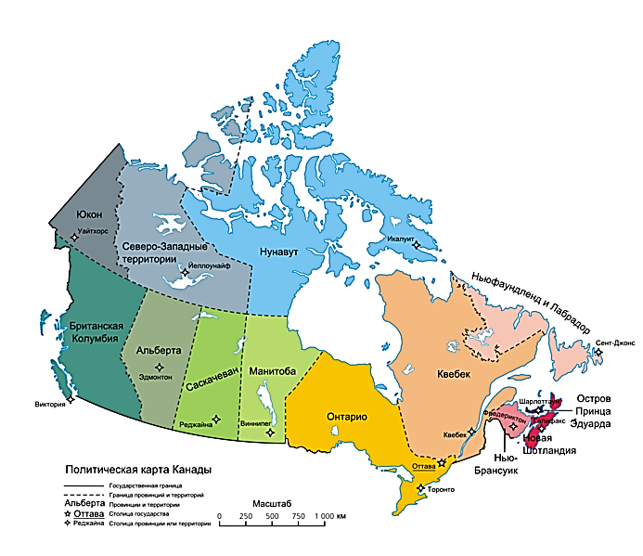
Склад території

Slide 5
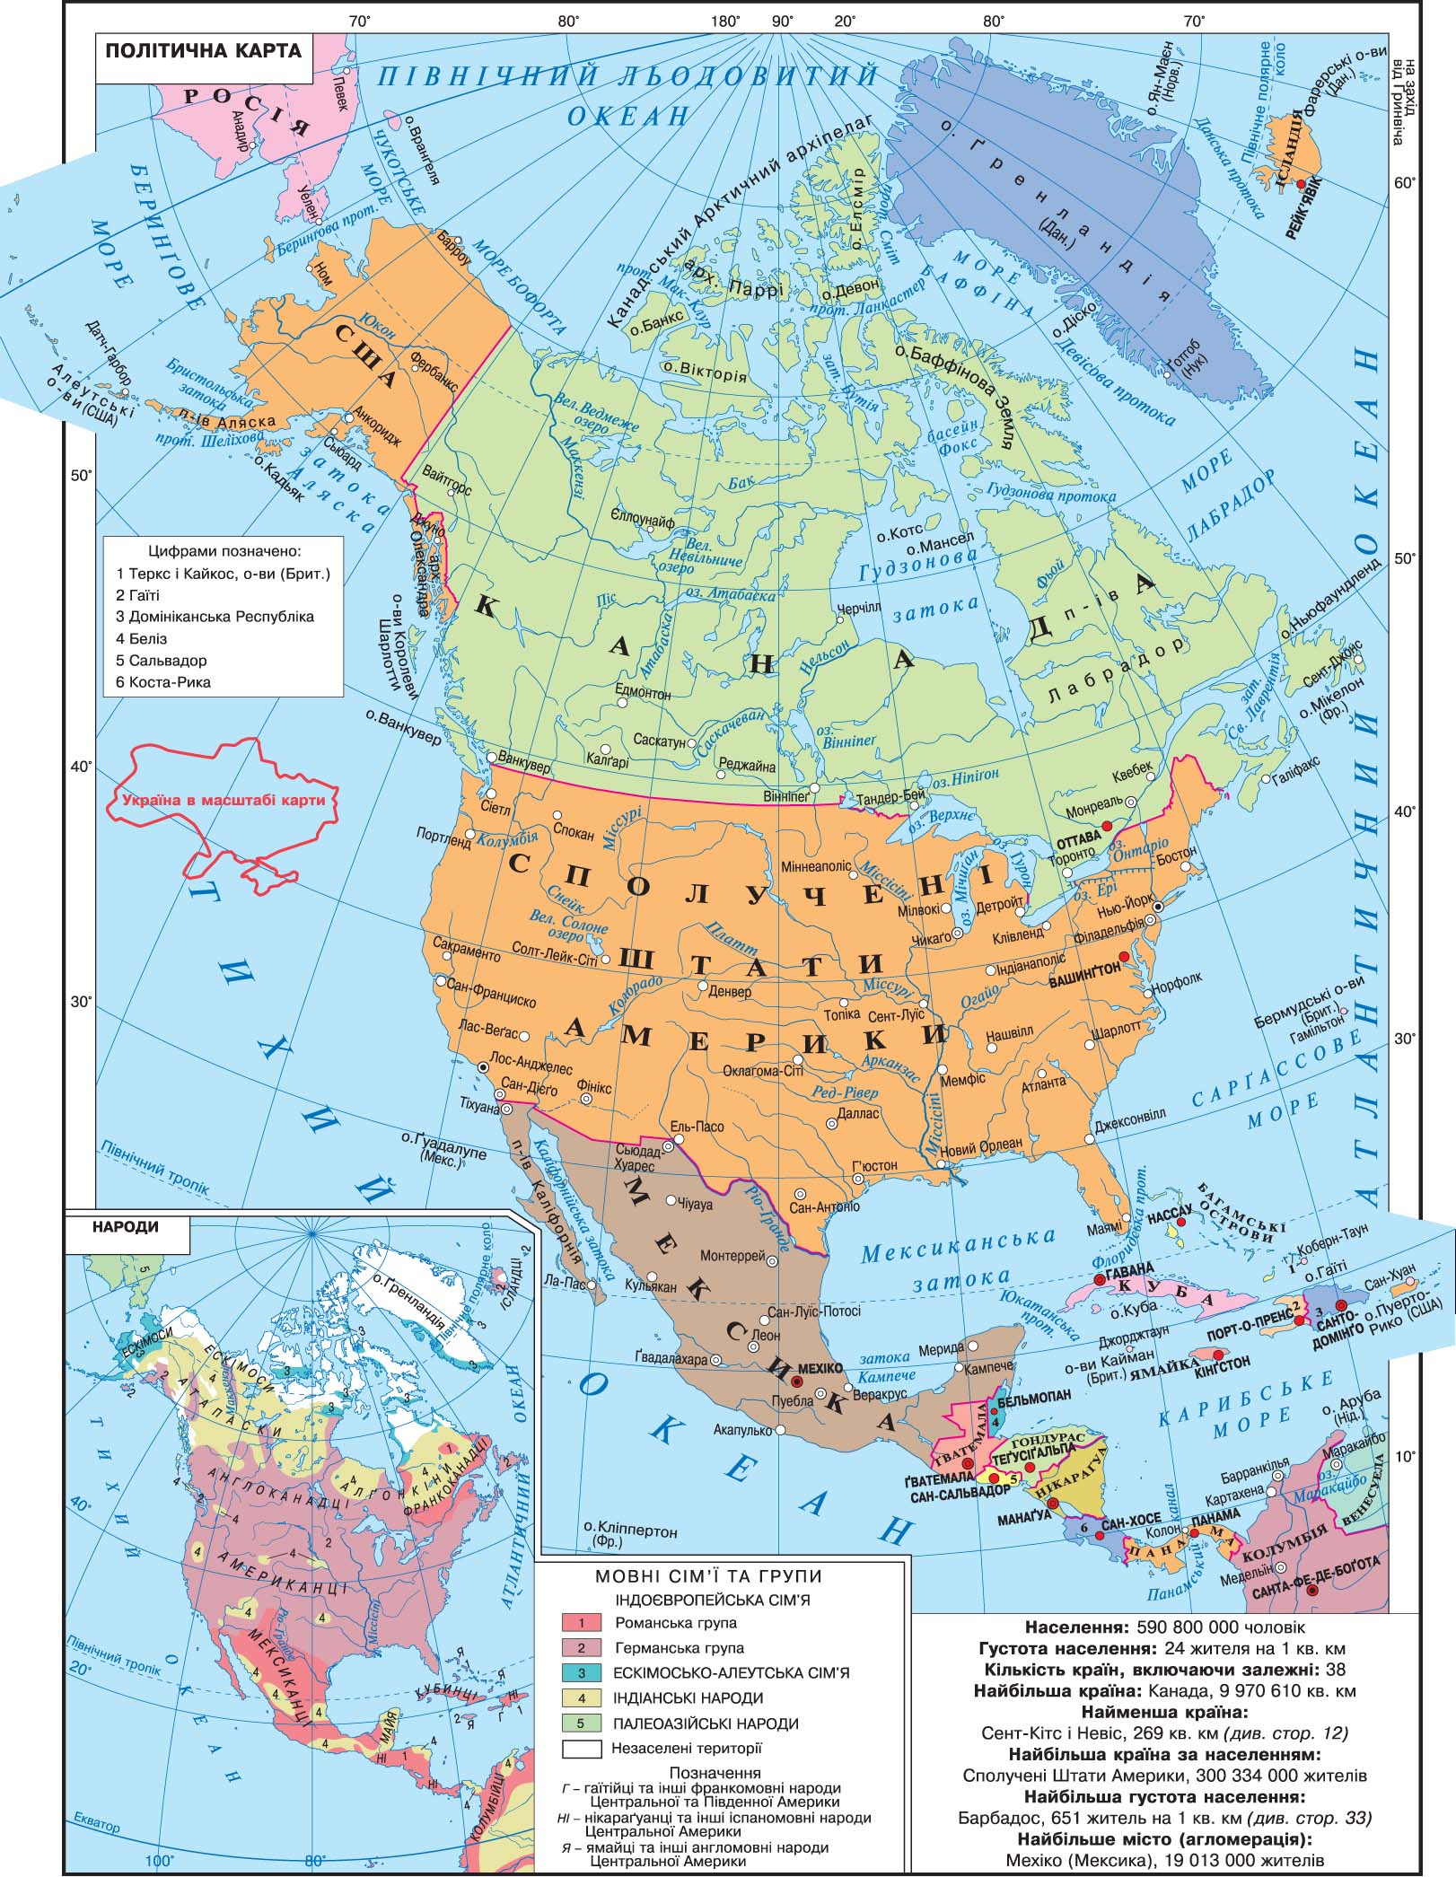
«ЕГП Канади»
Вихід до трьох океанів;
90% берегів не беруть участь в господарстві країни;
Порти Ванкувер, Монреаль;
Кордони з США ;
Зв'язки через Великі озера та суходільними шляхами;
Економічні зв'язки з США.

Slide 6
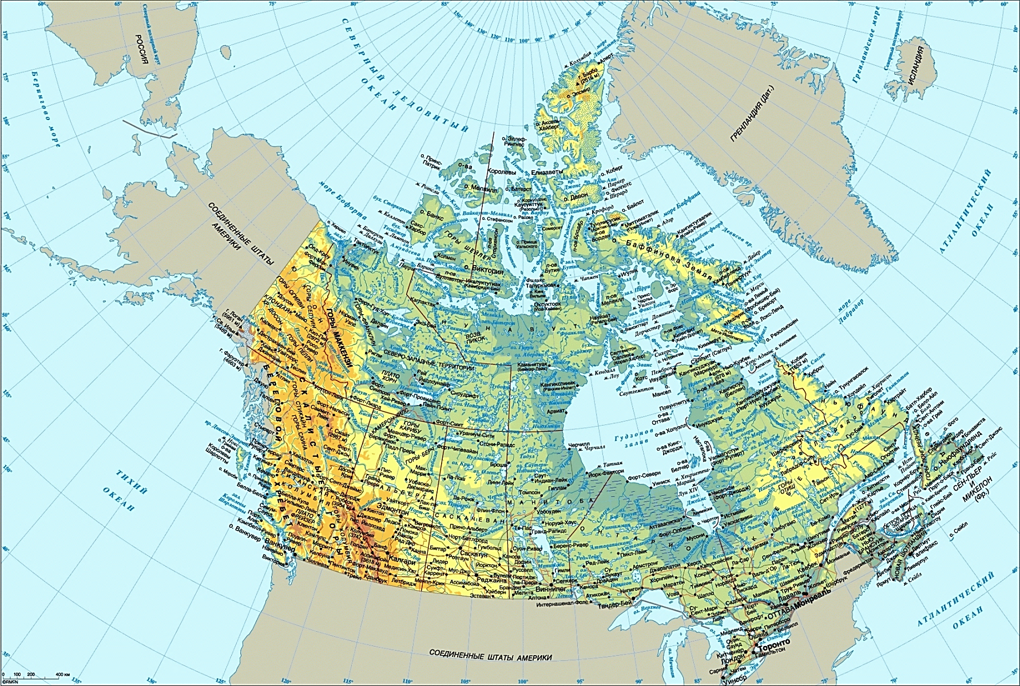
Природні умови та ресурси
Лаврентійська височина займає ½ площі держави, внутрішні рівнини використовуються і с/г (75% ріллі).
Гори: Кордильєри, Аппалачі.

Slide 7
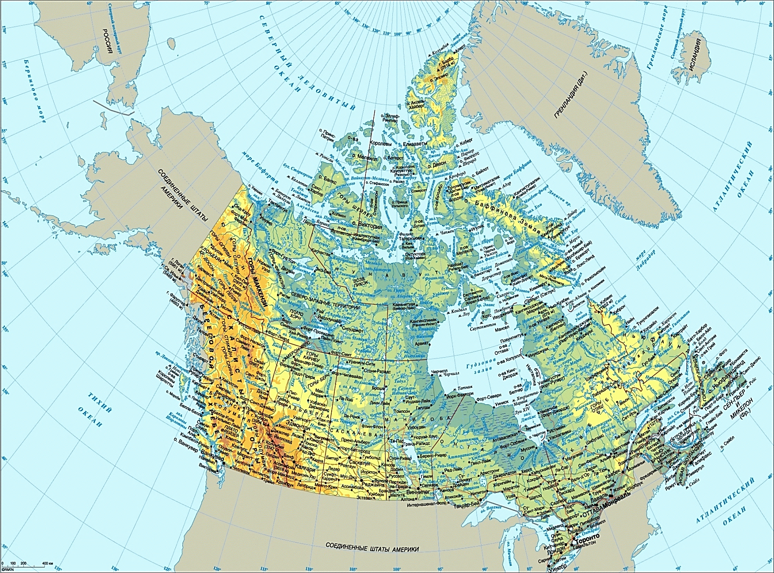
Природні умови та ресурси
Клімат: арктичний пояс; субарктичний пояс, помірний пояс поділяється на три кліматичних області: морського типу клімату, континентального та мусонного.
Водні: річки: Маккензі, Св. Лаврентія, Атабаска, Нельсон; річки Лабрадору та Кордильєр; озера.
Ґрунти: чорноземи, бурі і сірі лісові.
Лісові: 1/2 площі країни.

Slide 8
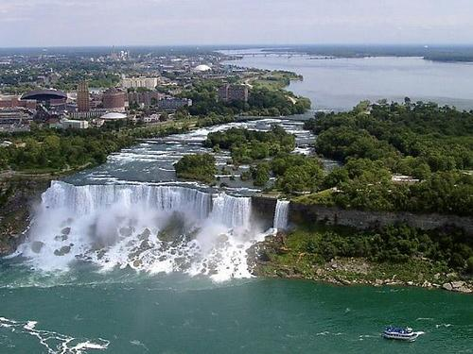
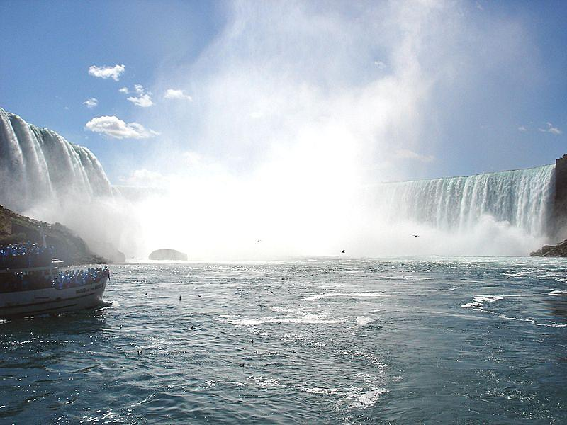
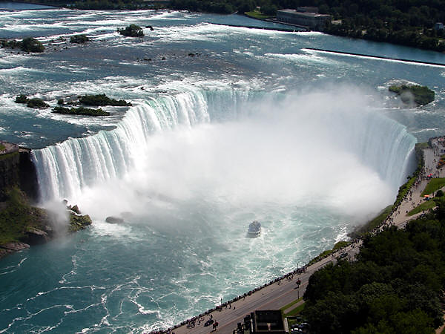
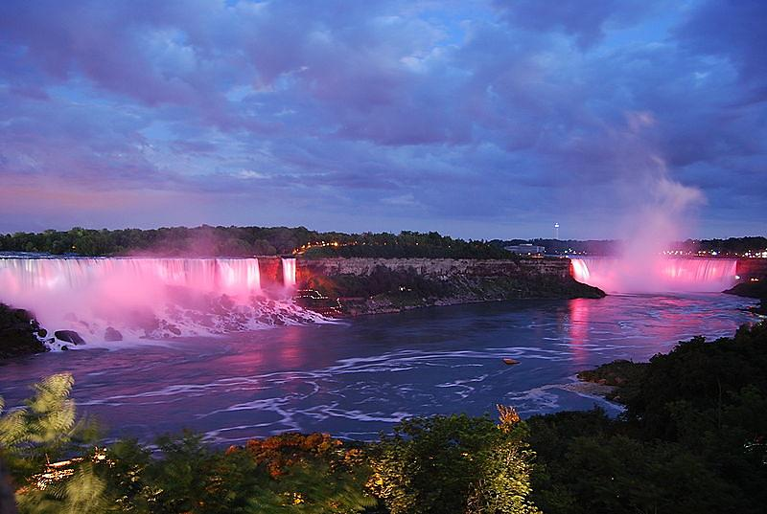
Природні умови та ресурси
Ніагарський водоспад

Slide 9
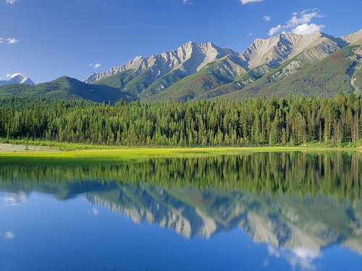
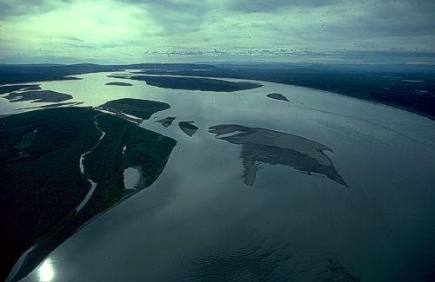
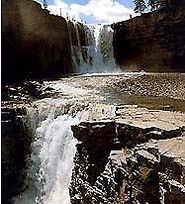
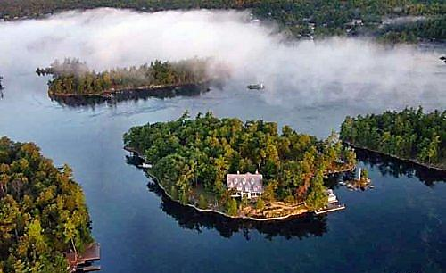
Природні умови та ресурси
Маккензі
Русло річки Святого Лаврентія

Slide 10
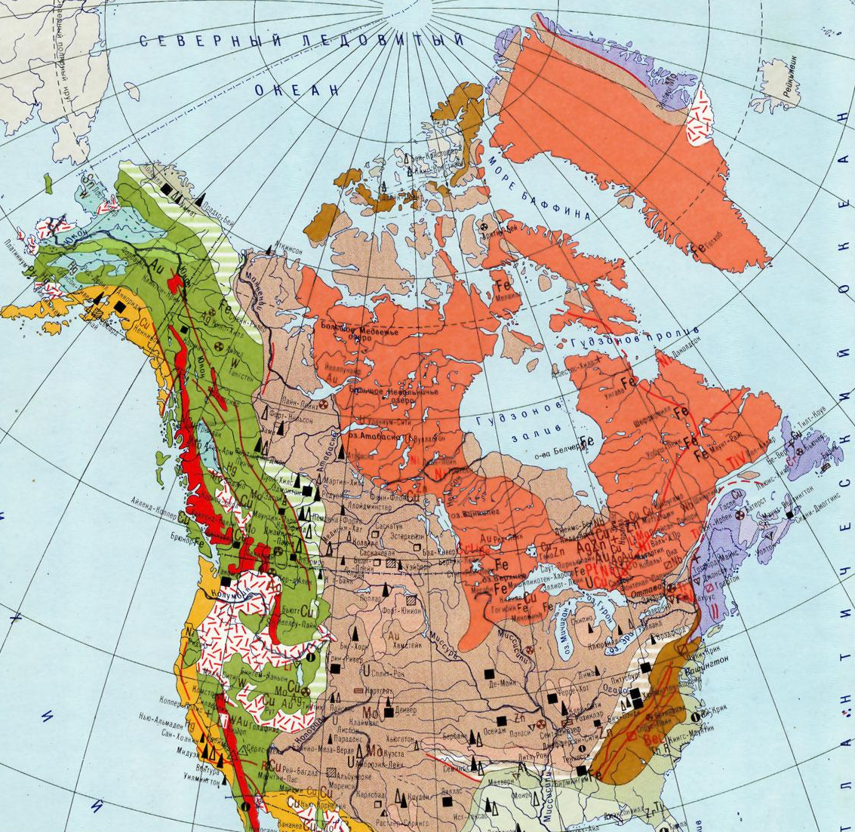
Природні умови та ресурси
Корисні копалини:
Паливні: нафта, газ – Зх.-Канадський басейн; кам'яне вугілля (90% - зх, 10% - сх.).
Рудні: залізна руда – Лабрадор; поліметалеві руди – Центральні провінції, Британська Колумбія; нікелеві руди – Садбері, Томпсон; золото та алюмінієві руди – Приозер’я; срібні руди – Юкон.
Нерудні: калійні солі – Саскачеван, Квебек.

Slide 11
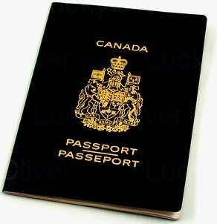
Населення
І тип відтворення;
Природний приріст – 4;
Додатне сальдо міграції:
з Європи – 40%; з Азії – 30%;
з Латинською Америки – 10%;
Двонаціональна країна: англоканадці – 45%; франкоканадці – 30%.;
Релігія – християнство (католики – 47%; протестанти – 41%);
Середня густота населення – 3,1 чол. на км., 90% вздовж межі з США;
Рівень урбанізації – 77%;
Міста-мільйонери – Торонто, Монреаль, Ванкувер; найбільші міста – Оттава, Квебек, Вінніпег, Едмонтон, Калгарі, Гамільтон.
Офіційні мови – англійська та французька.

Slide 12
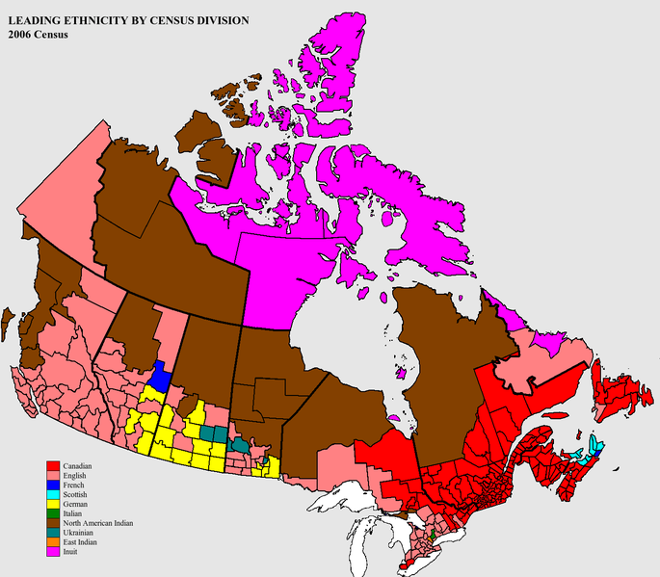
Етнічний розподіл в Канаді

Slide 13
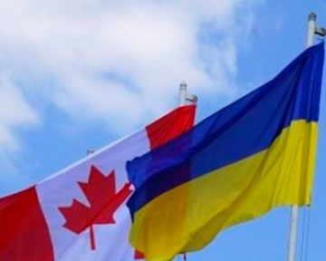
Українці в Канаді
Канада — третя країна світу з найбільшим числом етнічних українців — після України та Російської Федерації.
Центром української імміграції стала столиця провінції Манітоба — місто Вінніпег, своєрідні «ворота в прерії». Загалом у провінції проживає одна з найчисленніших груп етнічних українців — близько 200 тисяч осіб[10]. На площі Вінніпега біля провінційного парламенту встановлено пам'ятники Тарасу Шевченку та Івану Франку. Тут знаходиться і штаб-квартира Конгресу українців Канади.
Майже 300-тисячна українська діаспора проживає у провінції Альберта. Столиця Альберти посідає перше місце серед інших міст Канади за чисельністю вихідців з України (більше 120 тисяч осіб)
Станом на 2006 рік українці були дев'ятою за чисельністю етнічною групою в багатокультурній Канаді, причому понад 85% із 1 209 095 канадців з українським корінням народилося вже на Північноамериканському континенті. Це нащадки перших та пізніших переселенців.
У Канаді діє понад 1000 етнічних українських організацій, виходить 83 українських видання
Переселенці з України зробили вагомий внесок в освоєння степових районів і в розвиток інших сфер життя Канади.
З 23 червня по 8 липня 2011 року в Канаді проходили масштабні святкування з приводу 120-річчя приїзду перших українських імігрантів в країну

Slide 14
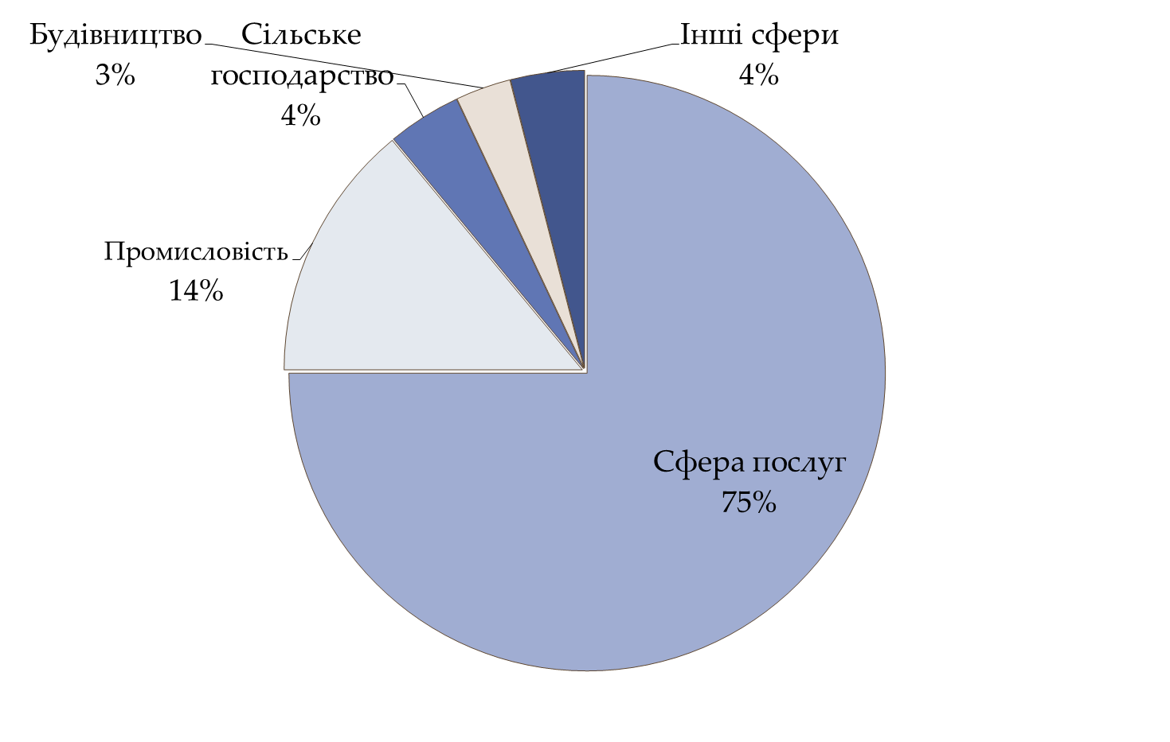
Зайнятість населення

Slide 15
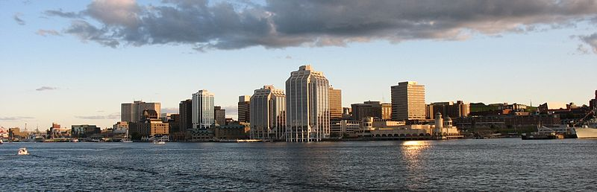
Господарство
Канада входить до країн Великої сімки
За рівнем ВВП посідає 13-те місце в світі
Ринкова модель розвитку економіки
Провідні галузі – добувна і високопродуктивне сільське господарство
Сфера послуг створює понад 75 % ВВП країни

Slide 16
Промисловість Канади
Промисловість | Галузі | Територія розташування
ПЕК | Паливна промисловість | Вугільна, нафтова, газова
 | Нафтопереробка | Монреаль, Ванкувер, Едмонтон
 | Еелекторенерге-тика | ТЕС (22%) – Торонто, Ванкувер; АЕС (17%) – Центральні провінції ГЕС (61%); ПЕС.
Чорна металургія | Чавун, сталь | Гамільтон (1/2 ), Сідні
Кольорова металургія | Алюміній | Арвіда, Кітіман
 | Міді та нікель | Садбері, Томпсон
 | Олово та цинк | Трейл (у Британській Колумбії)

Slide 17
Промисловість
Промисловість | Галузі | Територія розташування
Машинобуду-вання | Автомобілебуду-вання | Торонто, Уінсон, Оттава.
 | Авіабудування та с/г машини | Монреаль
 | Залізничне | Монреаль, Уітб
 | Суднобудування | Галіфакс, Сорель, Ванкувер
 | С/г машини | Центр (Мілуокі, Пеорія, Мемфіс, Чикаго)
 | Точне | Торонто, Оттава, Монреаль
 | Важке | Гамільтон
Хімічна | Полімери | Сарнія, Монреаль
 | Калійні добрива | Калгарі
Лісова | Целюлозо-паперова (газетний папір) | Труа-Рів’єр, Прінс-Руперт
 | пиломатеріали | Британська Колумбія

Slide 18
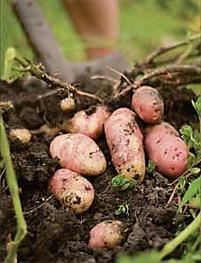
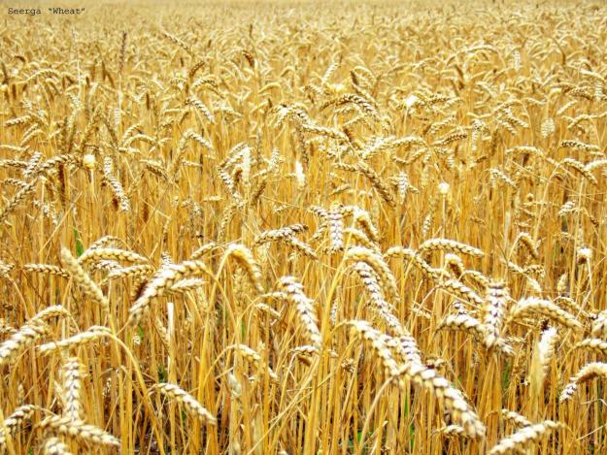
Сільське господарство
Рослинництво: пшениця (Степові провінції), зернові культури (Південь Центральних провінцій), картопля (острів Принці Едуарда), садівництво (район Монреаль, Нова Шотландія).

Slide 19
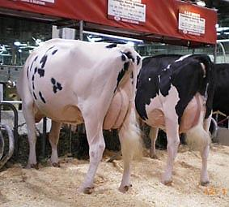
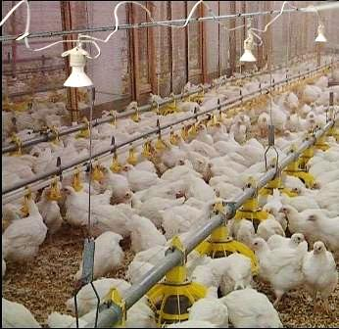
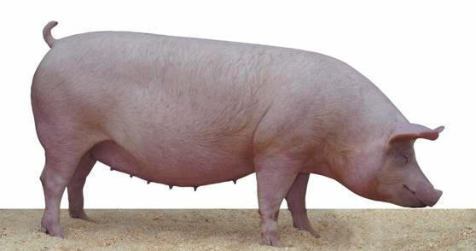
Сільське господарство
2. Тваринництво: м’ясо-вовняне скотарство (Степові провінції), молочне скотарство, свинарство, птахівництво (Південь Центральних провінцій).

Slide 20
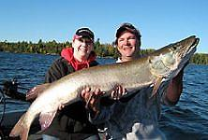
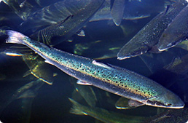
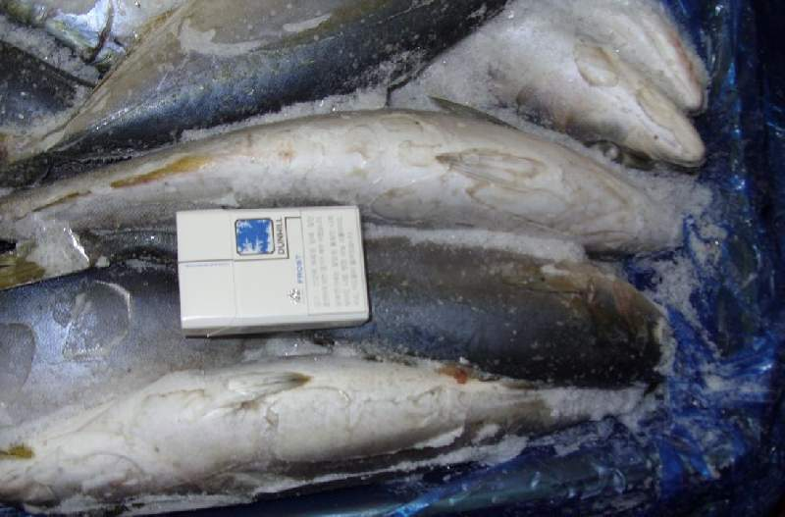
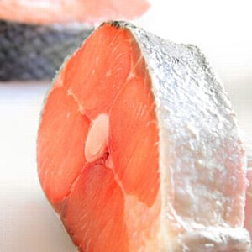
Сільське господарство
3. Рибальство: морожена риба, консерви (Атлантичні провінції, Британська Колумбія)

Slide 21
Зовнішня торгівля
Експорт | Імпорт
1. Мінеральна сировина (нафта, газ, вугілля, залізна, нікелеві, поліметалеві руди, золото, калійна сіль) | 1. Машини та обладнання
2. Ліс, пиломатеріали, папір | 2. Сировина: глинозем, нафта
3. пшениця | 3. Тропічні фрукти
4. Машини та обладнання | 4. Промислові вироби

Slide 22
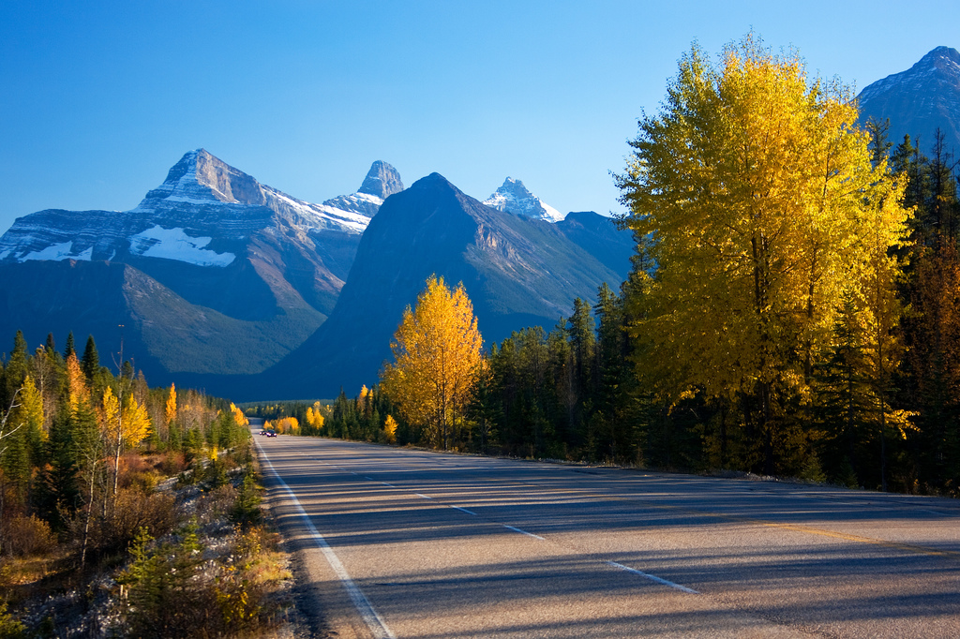
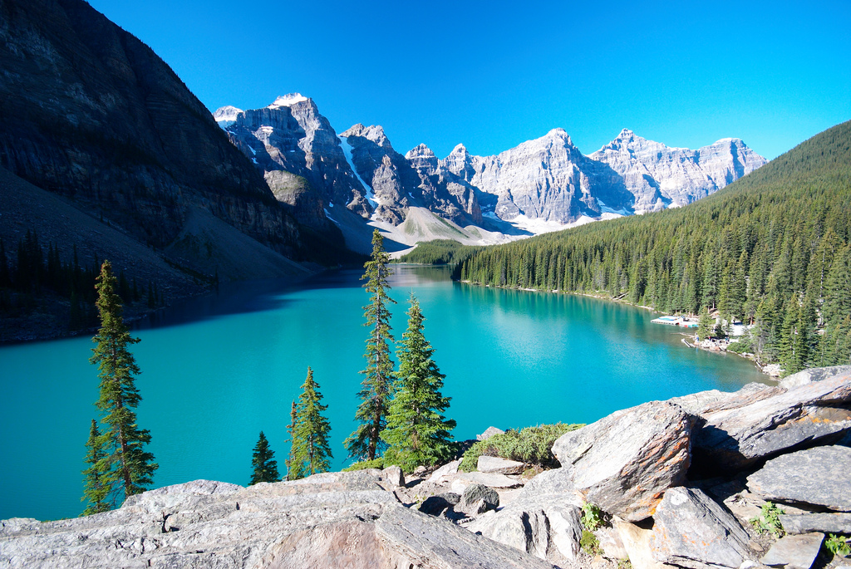
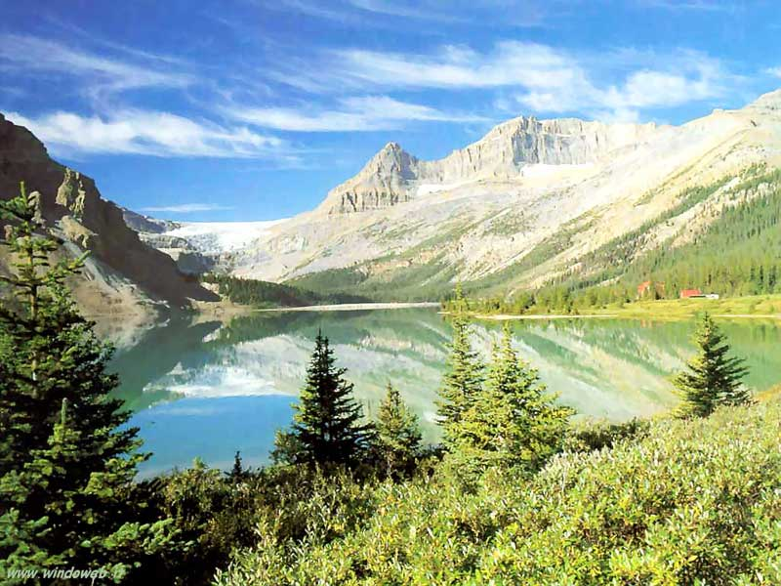
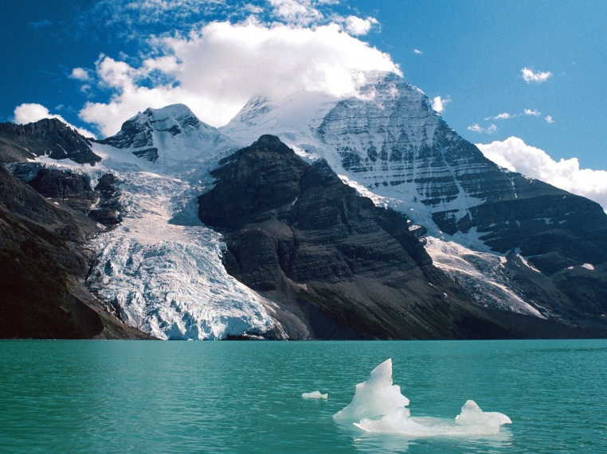
Визначні місця

Slide 23
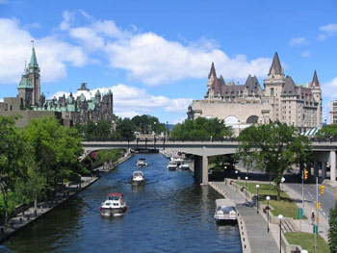
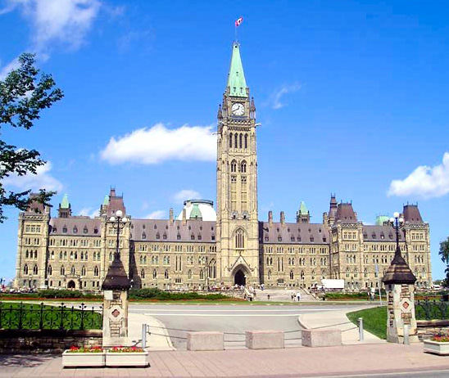
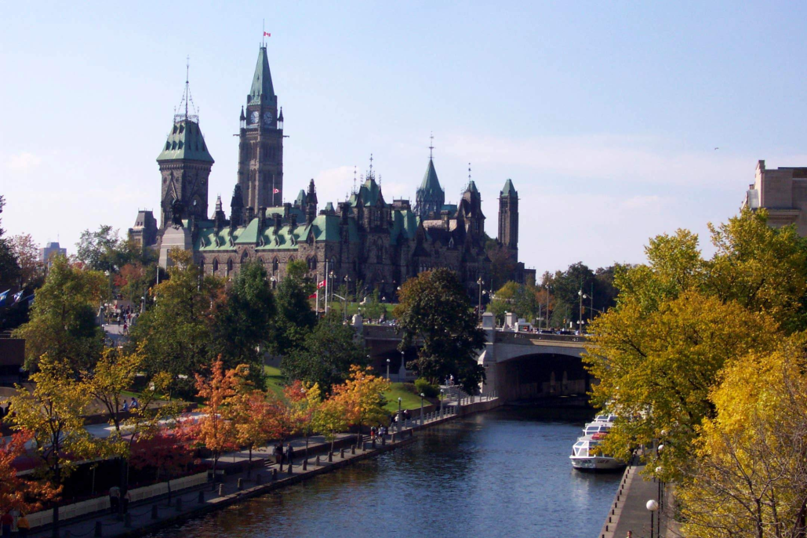
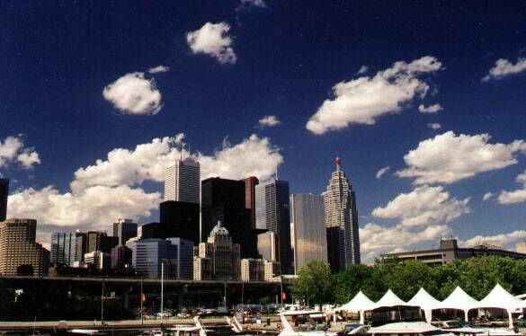
Оттава
Башта Миру з 53 дзвонами на ній
Парламент

Slide 24
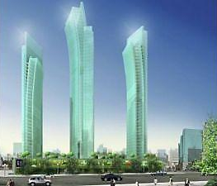
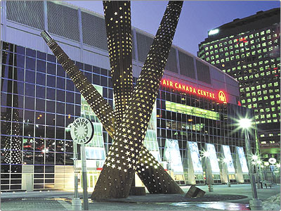
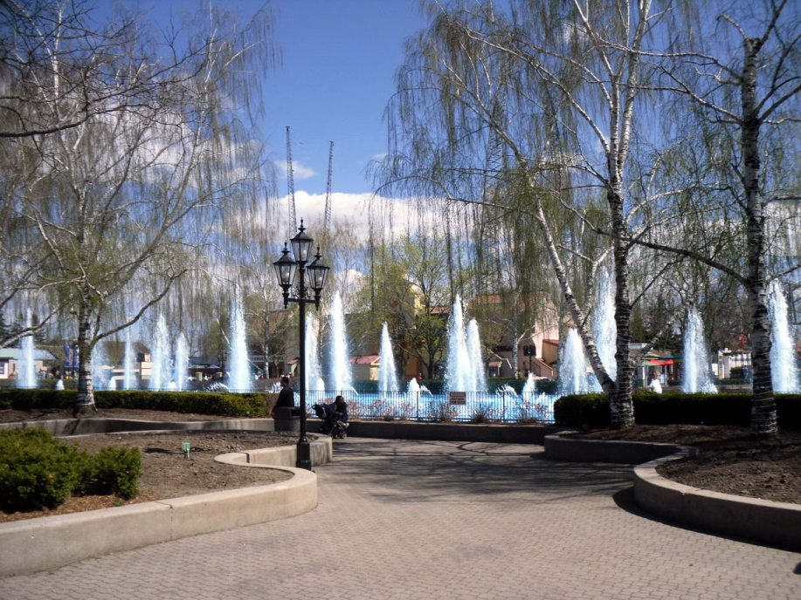
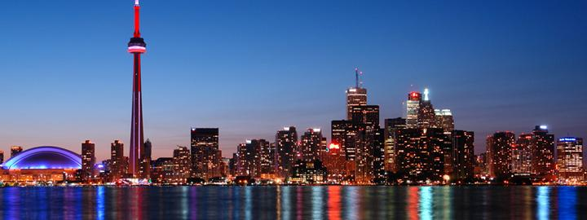
Торонто

Slide 25
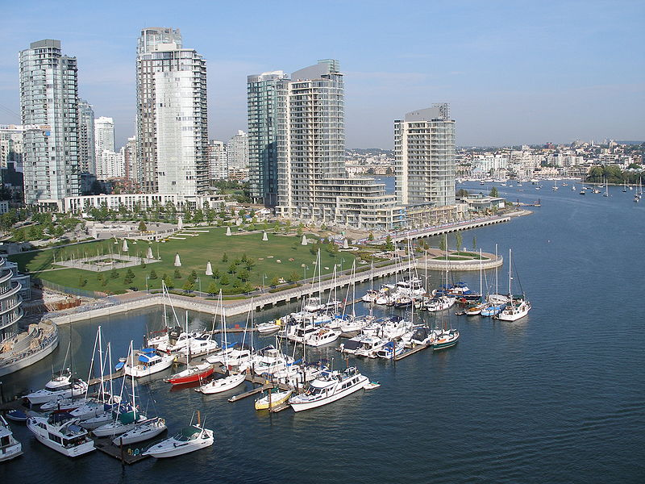
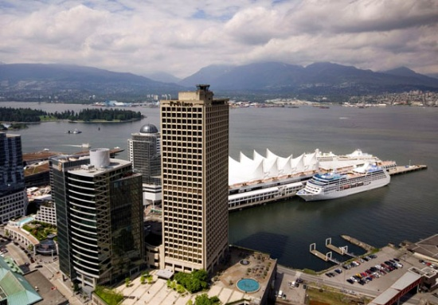
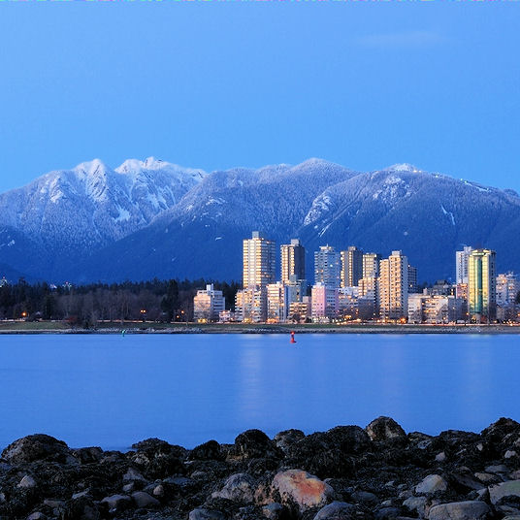
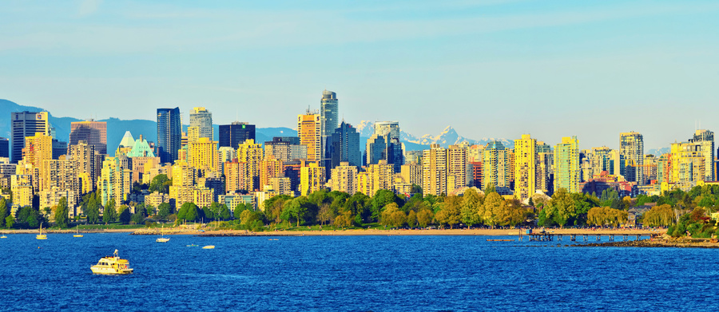
Ванкувер

Slide 26
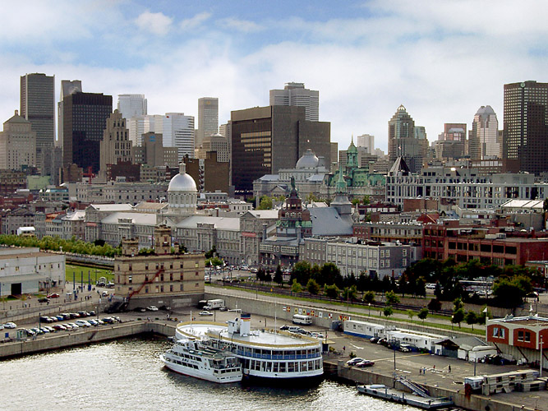
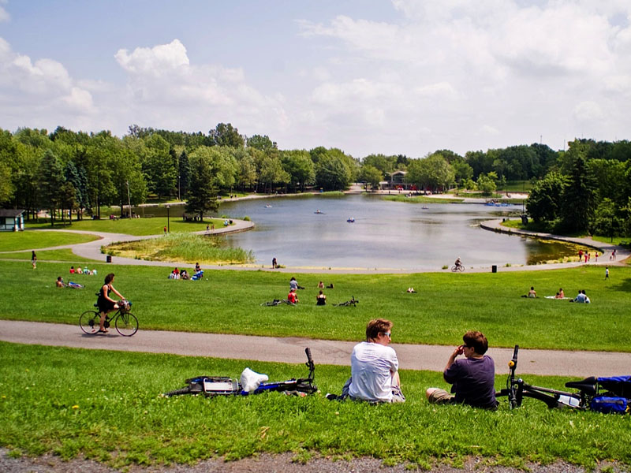
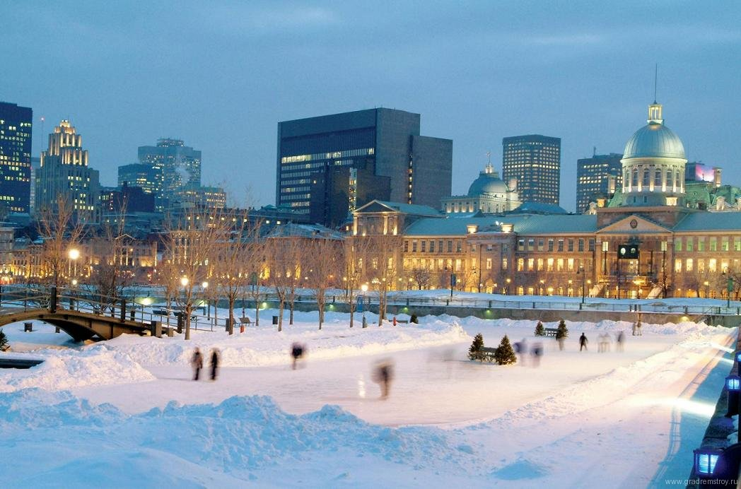

Монреаль

Slide 27


Озеро Луїзи,
Національний парк Банф

Slide 28


Гарячі джерела в Британській Колумбії

Slide 29


Ніагарський водоспад

Slide 30




Затока Фанді

Slide 31



Протока Джонстоун

Slide 32


Скелясті гори

